Slide 1
Anatomie du PELVIS OSSEUX 2025
Pr. Patrick MERTENS
Département d’Anatomie humaine
Faculté de médecine LYON-est
Université Claude BERNARD - LYON I

Slide 2
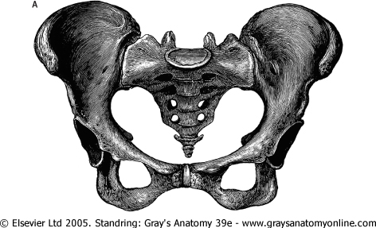
Anneau osseux pelvien
Crânial
Gauche
Vue de face
Entoure la partie basse de la cavité abdominale
et la cavité pelvienne

Slide 3
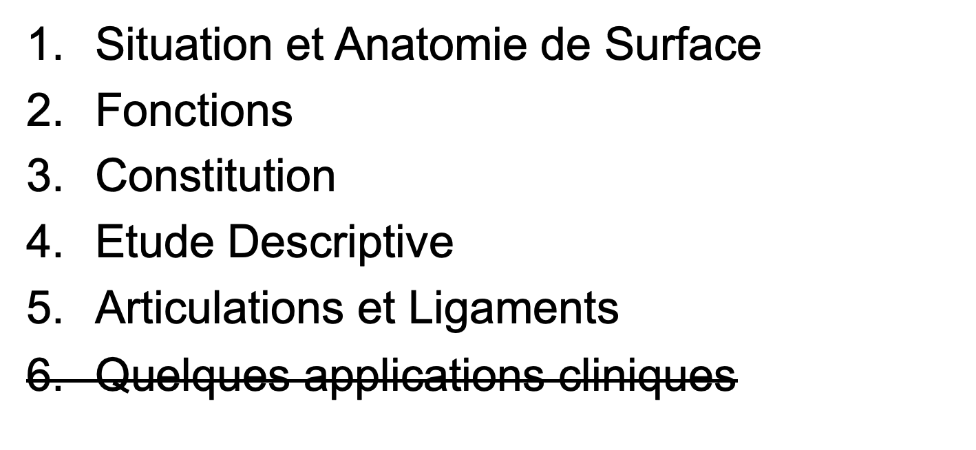
PLAN
Détroits et diamètres
Explorations

Slide 4
1. Situation et Anatomie de surface

Slide 5
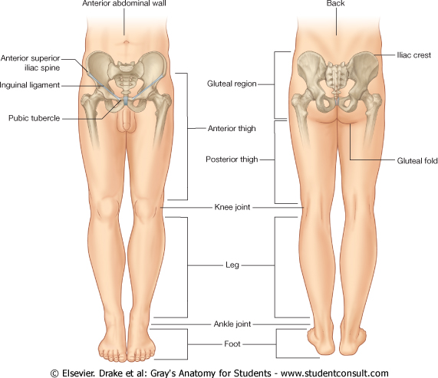
Paroi abdominale antérieure
Dos
Epine iliaque
antérosupérieure
Crête iliaque
Ligament inguinal
Région glutéale
Tubercule du pubis
Cuisse antérieure
Cuisse postérieure
Pli glutéal
Articulation du genou
Jambe
Articulation de la cheville
Pied

Slide 6
Éléments palpables
Vue antérieure
Epine iliaque
antérosupérieure
(palpable)
Crête iliaque
(palpable)
Fosse
Iliaque interne
Région
inguinale
Ligament
Inguinal
(palpable)
Région sus pubienne
Tubercule (épine)
du pubis
(palpable)
Symphyse pubienne
(palpable)

Slide 7
Vue postérieure
Crête
Iliaque
(palpable)
Fosse iliaque externe
Région
glutéale
(fesse)
Crête sacrée
(palpable)
Tubérosité
Ischiatique
(palpable)
Pli interglutéal
Coccyx à son extrémité inférieure
(palpable)
Pli glutéal
(palpable)

Slide 8
Fermé à sa partie inférieure par
Périnée (= plancher)
de l’homme en vue inférieure :
Symphyse pubienne
(palpable)
Triangle
urogénital
Tubérosité
Ischiatique
(palpable)
Orifice anal
Triangle anal

Slide 9
Muscles de la paroi abdominale
Grand bassinn
Cavité abdominale
Ouverture supérieure de la cavité pelvienne
(détroit supérieur)
Aile iliaque
Détroit supérieur
Région glutéale
Cavité pelvienne
Membrane obturatrice
Petit bassin
Ouverture inférieure de la cavité pelvienne
(détroit inférieur)
Périnée
Vue antérieure d’une coupe frontale

Slide 10
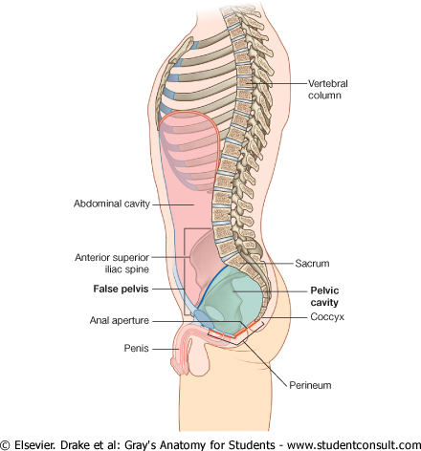
Ht
Av
Colonne
Vertébrale
Cavité abdominale
Epine iliaque
antérosupérieure
Grand bassin
Cavité
Pelvienne
(contenue dans le petit bassin)
Orifice anal
Périnée

Slide 11
2. Fonctions

Slide 12
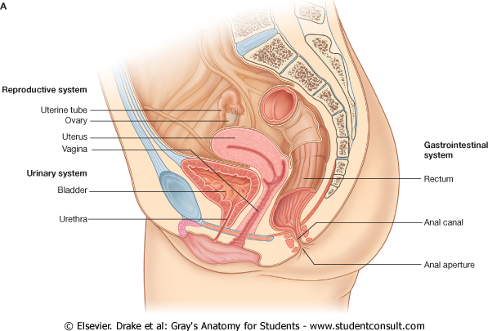
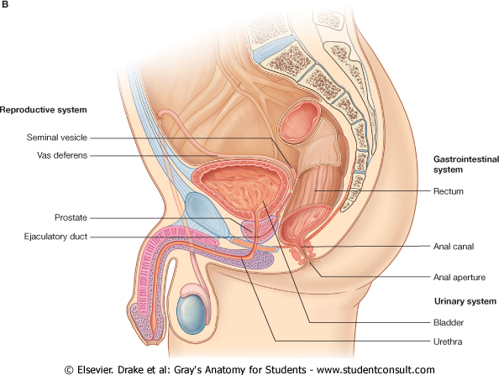
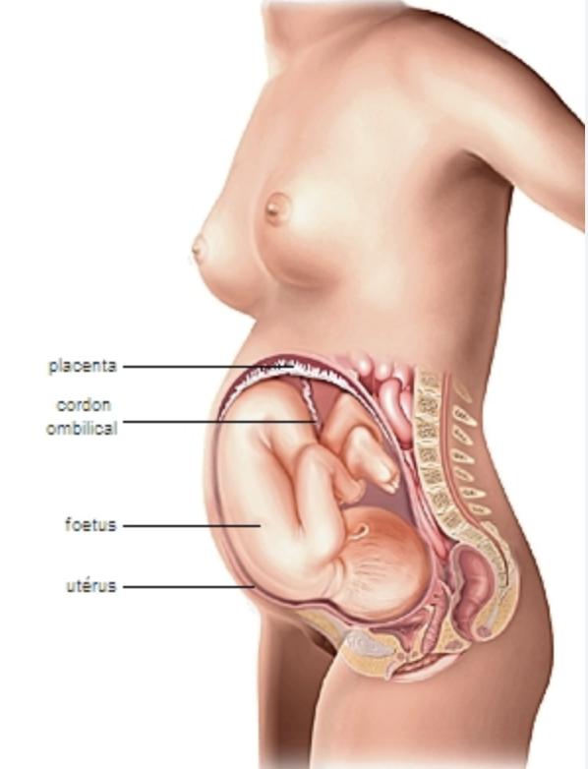
1- Contient, protège et
soutient des organes :
La vessie
Le rectum
Le canal anal
Les organes de la reproduction
Appareil de la
reproduction
Trompe utérine
Ovaire
Appareil gastro-intestinal
Appareil urinaire
Vessie
Canal anal
Orifice anal
Coupes sagitalles
Appareil de la
reproduction
Le fœtus en développement
chez la femme enceinte
Vésicule séminale
Conduit déférent
Appareil gastro-intestinal
Canal éjaculateur
Canal anal
2- Fixe les racines des organes génitaux externes
Orifice anal
Appareil urinaire
Vessie

Slide 13
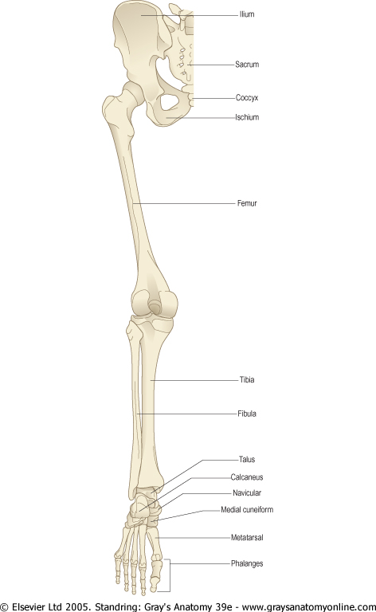
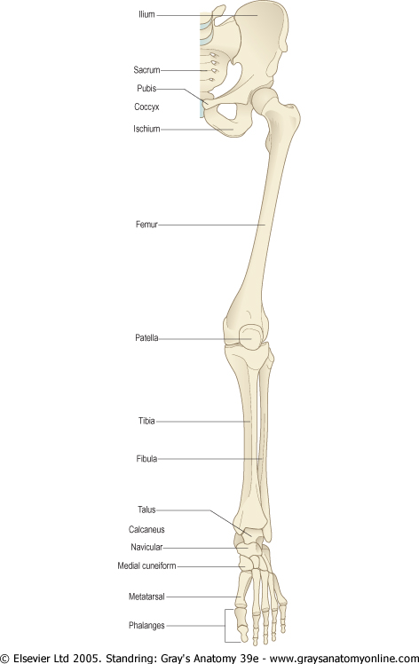
3- Attache du membre inférieur
Par la Ceinture pelvienne = 2 os coxaux
Articulation coxo-fémorale
Vue
Post.
Vue
Ant.
Crânial
Crânial
Médial
Latéral

Slide 14
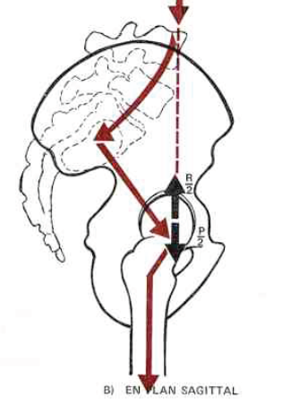
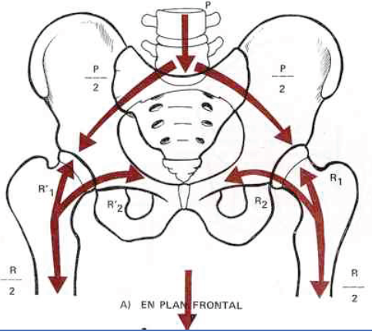
4- Transmission des forces en appui bipodal
Les forces de réaction augmentent à la marche <<< course

Slide 15
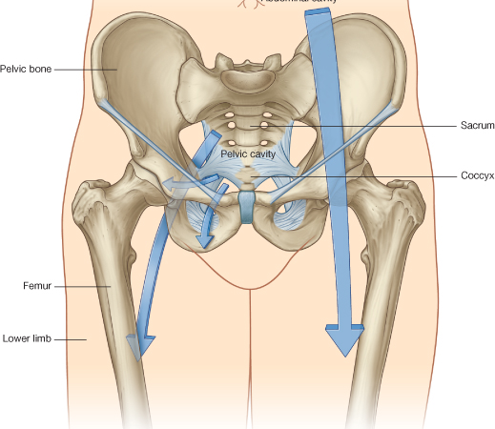
5- Passages entre cavité abdomino-pelvienne et membre inférieur
Os coxal
Grand foramen ischiatique
Cavité
pelvienne
Petit foramen ischiatique
Espace entre l’os coxal et le ligament inguinal
(Ischiatique = sciatique)
Canal obturateur
Trou obturé
Membre inférieur

Slide 16
3. Constitution

Slide 17
Os coxal droit
Os coxal gauche
Sacrum
Coccyx
Pelvis osseux
ou
Bassin
P Mertens 2025

Slide 18
Os coxal gauche
Face latérale
= Hélice
Vue exopelvienne
Crânial
Dorsal

Slide 19
Os coxal gauche
Face médiale
= Vue endopelvienne
Crânial
Ventral
P Mertens 2025

Slide 20
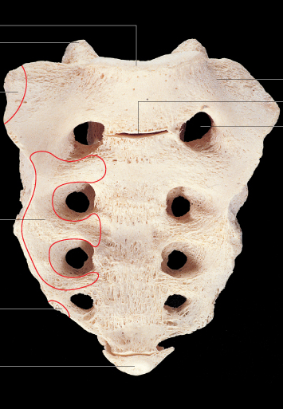
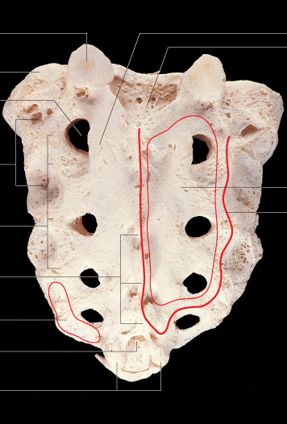
Sacrum - Coccyx
Vue ventrale
Vue dorsale
Vue latérale
Vue supérieure
Vue supérieure

Slide 21
4. Étude Descriptive
Os Coxal
Sacrum
Coccyx

Slide 22
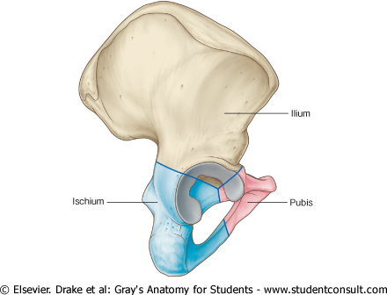
3 parties à l’os coxal :
Ilion
Ischion
Pubis
Aile
Corps
Branche supérieure
Corps
Corps
Branche inférieure
Branche
Vue exopelvienne – os droit

Slide 23
3 points d’ossification primaire sont à l’origine des 3 parties de l’os coxal
Ces 3 os sont séparés durant leur croissance par le cartilage en Y au fond de la cavité acétabulaire.
ILION
Naissance
Adolescence
PUBIS
Cartilage en Y
ISCHION
Vue exopelvienne – os gauche

Slide 24
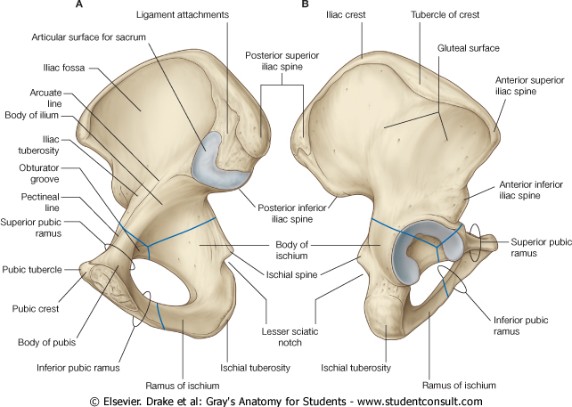
Vue endopelvienne
Vue exopelvienne
Insertions ligamentaires
Crête iliaque
Tubercule de la crête
Surface articulaire du sacrum
Epine iliaque postérosupérieure
Face glutéale
Fosse iliaque
Ligne arquée
Epine iliaque antérosupérieure
Corps de l’ilium
Muscle iliaque
Tubérosité iliaque
Muscles glutéaux
Sillon obturateur
Epine iliaque antéroinférieure
Ligne pectinée
Epine iliaque postéroinférieure
Branche supérieure du pubis
Grande incisure ischiatique
Branche supérieure du pubis
Corps de l’ischium
Tubercule du pubis
Épine ischiatique
Crête pubienne
Branche inférieure du pubis
Corps du pubis
Petite incisure ischiatique
Branche inférieure du pubis
Tubérosité ischiatique
Tubérosité ischiatique
Branche de l’ischium
Branche de l’ischium
Os coxal droit

Slide 25
Acetabulum
Labrum acétabulaire
Fosse acétabulaire
Surface semilunaire
Incisure
acétabulaire
Foramen acétabulaire
Crânial
Ligament transverse acétabulaire
Foramen obturé
Ventral

Slide 26
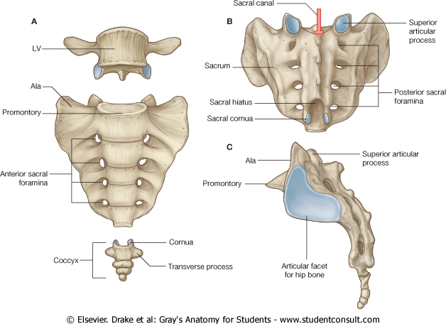
Sacrum et coccyx
Vue dorsale
Crânial
Canal sacral
Droit
Processus articulaire supérieur
Aile
Foramens sacrés postérieurs
Hiatus sacral
Promontoire
Corne du sacrum
Processus articulaire supérieur
Aile
Foramens sacrés antérieurs
Promontoire
Vue latérale
Corne
Processus transverse
Facette articulaire pour l’os coxal
Crânial
Crânial
Gauche
Vue ventrale
Dorsal

Slide 27
5. Articulations & ligaments
Lombo-sacrales (1 cartilagineuse+ 2 synoviales)
Sacroiliaques ( 2 synoviales)
Symphyse pubienne (1 cartilagineuse)
Sacro-coccygienne (1cartilagineuse)
Les articulations cartilagineuses ont une interface de fibrocartilage et ont une mobilité réduite.
Les articulations synoviales disposent d’une capsule, d’une membrane synoviale et de surfaces articulaires recouvertes de cartilage hyalin

Slide 28
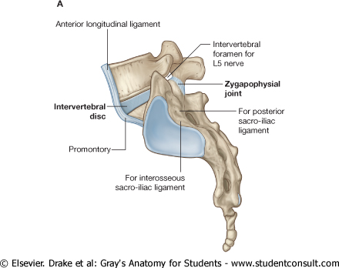
Articulations lombosacrales et ligaments associés
Ligament longitudinal antérieur
Foramen intervertébral pour le nerf L5
Articulation interapophysaire
Disque intervertébral
Insertion du ligament sacro-iliaque
postérieur
Promontoire
Surface articulaire pour l’os coxal
Insertion du ligament interosseux sacro-iliaque
Crânial
Dorsal
Vue latérale gauche

Slide 29
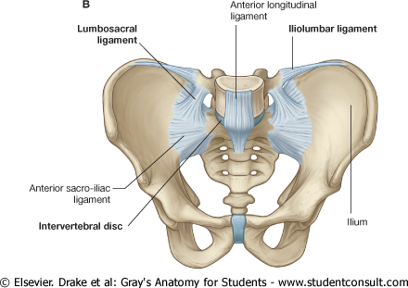
Articulations lombosacrales et ligaments associés
Ligament longitudinal antérieur
Ligament lombosacral
Ligament lombo-iliaque
Articulations sacroiliaques
Ligament sacroiliaque antérieur
Ilion
Disque intervertébral
Crânial
Gauche
Vue antérieure

Slide 30
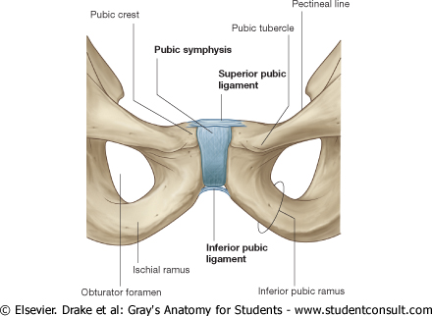
Symphyse pubienne
Ligne pectinéale
Crête pubienne
Tubercule (épine) du pubis
Symphyse pubienne
Ligament pubien supérieur
Vue antérieure
Ligament pubien inférieur
Branche de l’ischion
Crânial
Foramen obturé
Branche inférieure du pubis
Gauche

Slide 31
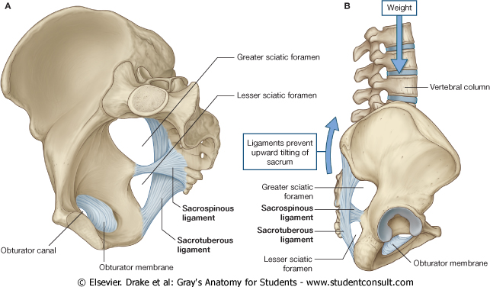
Poids
Grand foramen ischiatique
Colonne vertébrale
Petit foramen ischiatique
X
Ligaments prévenant le déplacement du sacrum vers le haut et l’arrière
Grand foramen ischiatique
Ligament sacroépineux
Ligament sacroépineux
Ligament sacrotubéral
Ligament sacrotubéral
Canal obturateur
Membrane obturatrice
Petit foramen ischiatique
Membrane obturatrice
Vue endopelvienne
Vue exopelvienne

Slide 32
6. Détroits et diamètres
Détroits supérieur et inférieur
Différences intersexuelles
Diamètres
P Mertens 2025

Slide 33
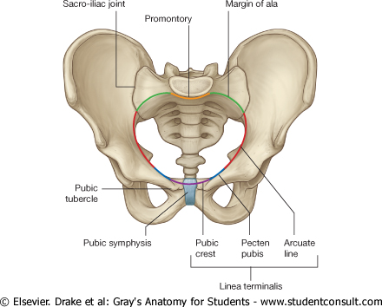
Ouverture supérieure du pelvis
= détroit supérieur
Articulation sacroiliaque
Bord antérieur de l’aile du sacrum
Promontoire
Tubercule du pubis
Symphyse pubienne
Crête pubienne
Ligne pectinée
Ligne arquée
= Ligne terminale = Ligne oblique

Slide 34
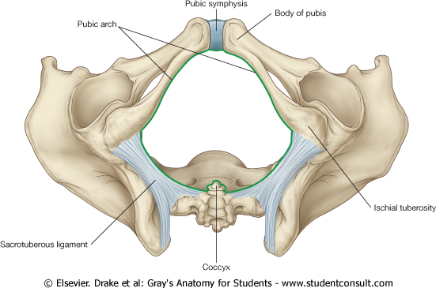
Ouverture inférieure du pelvis
= détroit inférieur
Face post. Symphyse pubienne
Corps du pubis
Branche ischio- pubienne
Tubérosité ischiatique
Ligament sacrotubéral

Slide 35
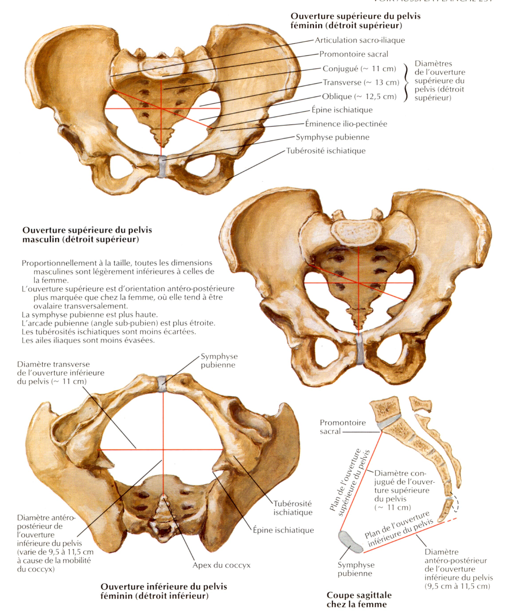
Ouverture supérieure du pelvis féminin et masculin
+ circulaire
+ horizontale
+ triangulaire

Slide 36
Diamètres de l’ouverture supérieure du pelvis féminin
CONJUGUE = 11 cm
TRANSVERSE = 13 cm
OBLIQUE = 12,5cm

Slide 37
Diamètres de l’ouverture inférieure du pelvis féminin
ANT-POST = 9,5 à 11,5 cm
TRANSVERSE = 11 cm

Slide 38
6. Exploration du bassin osseux
Clinique : interrogatoire, inspection, palpation
Imageries
P Mertens 2025

Slide 39
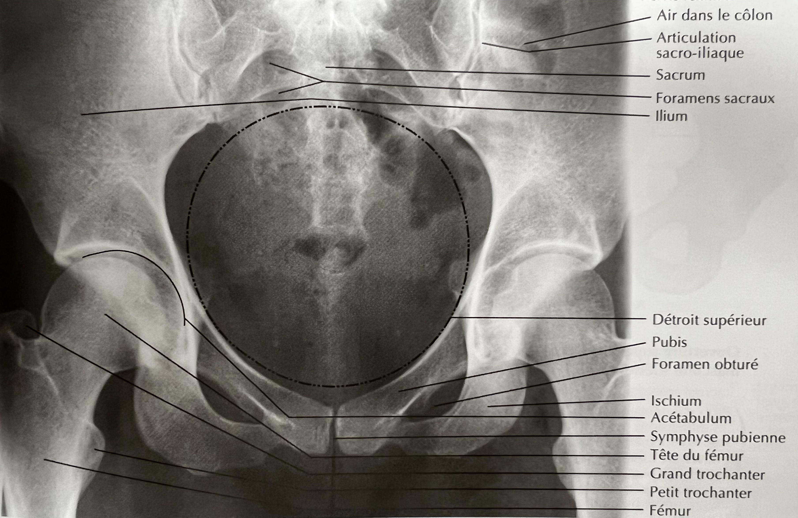
Exploration du bassin osseux
RX de face

Slide 40
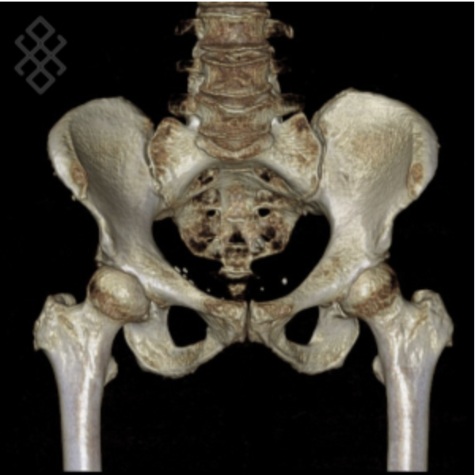
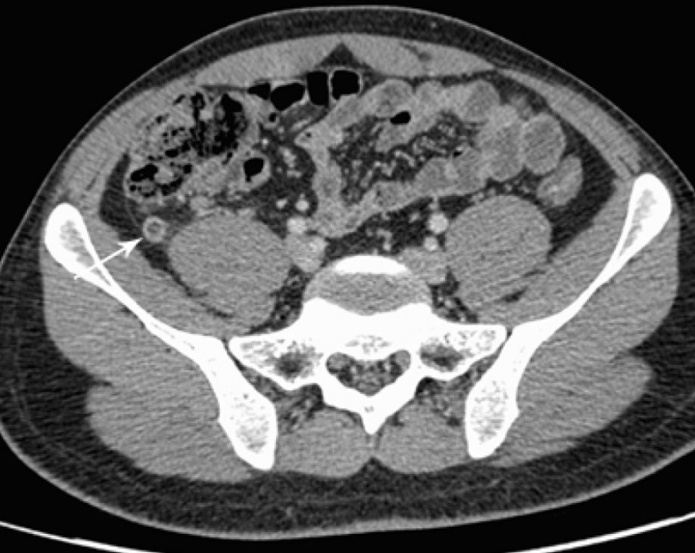
Exploration bassin osseux par Scanner
Coupe axiale
Reconstruction pseudo-3D
P Mertens 2025

Slide 41
Conséquences des pathologies du bassin osseux
Biomécanique : sur maintien des postures et la déambulation
Viscérales : Urinaire, génital, digestif…
Voies de passage vers membre inf. : vasculaires et neurologiques
P Mertens 2025

Slide 42
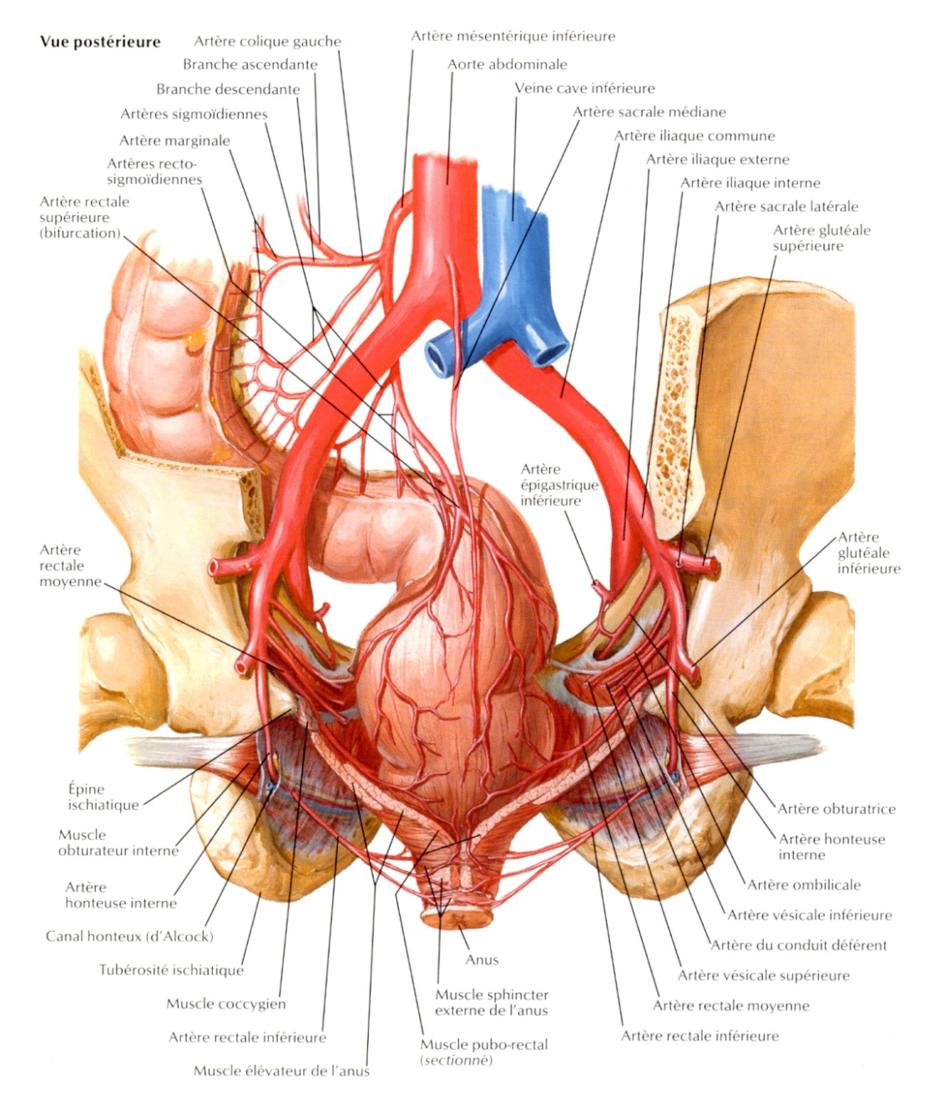
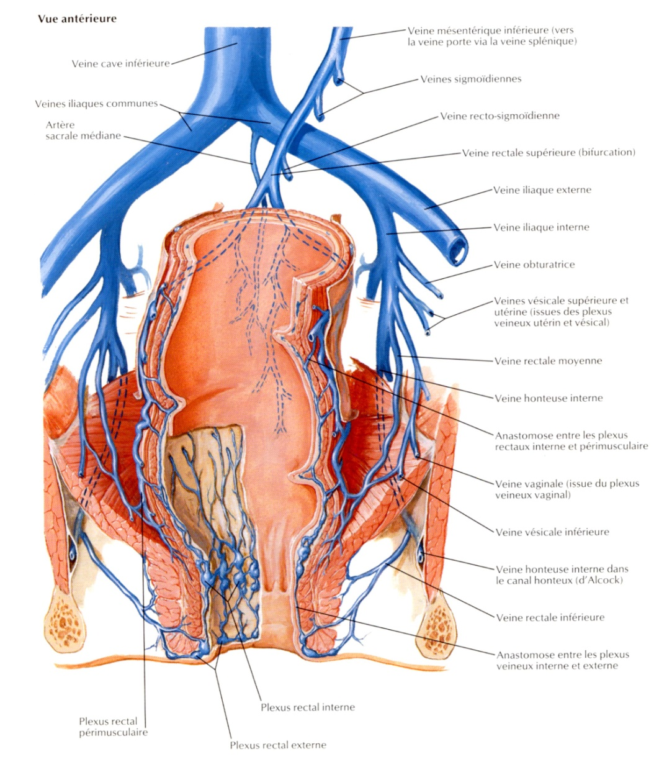
Vascularisation artérielle et veineuse très importante
dans le pelvis

Slide 43
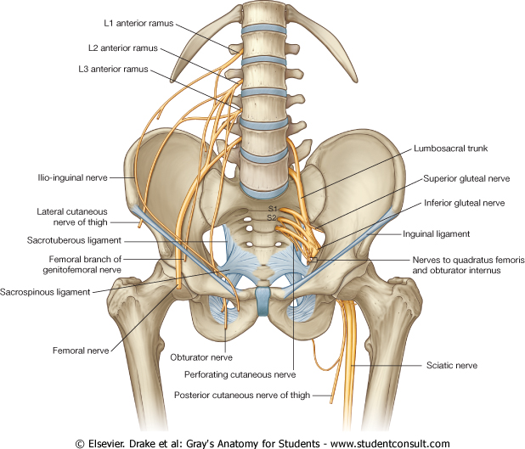
Innervation riche et nombreux nerfs de passage

Slide 44
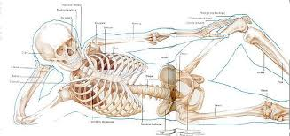
Pelvis osseux FIN
P Mertens 2025

